Slide 1
DATÇA ZÜBEYDE HANIM ANAOKULU

Slide 2


TELEVİZYON VE BİLGİSAYARIN ÇOCUKLAR ÜZERİNDEKİ ETKİLERİ

Slide 3
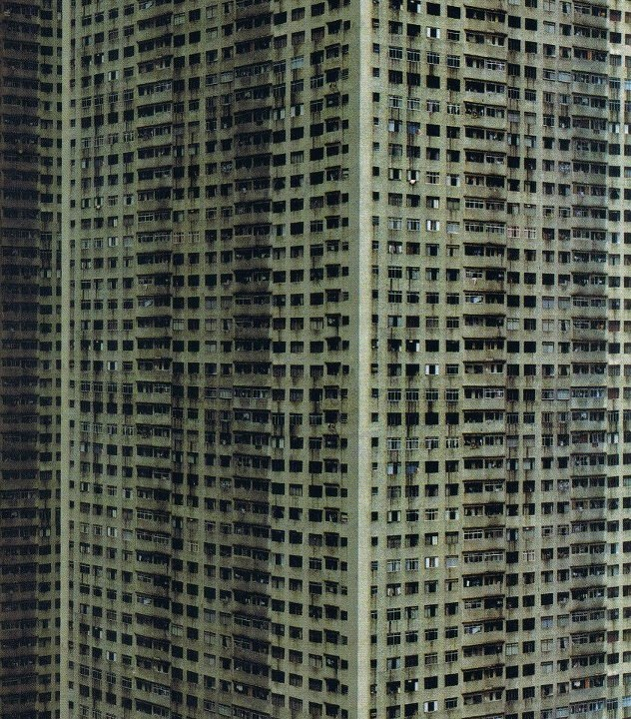
HAYAT TARZI DEĞİŞTİ

Slide 4
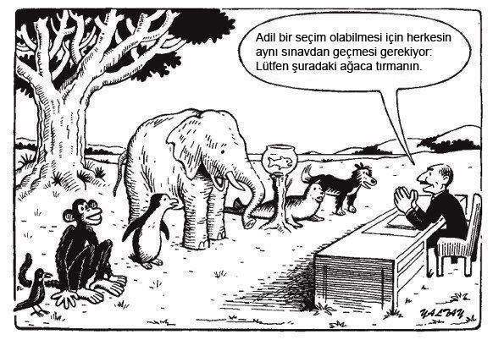
EĞİTİM SİSTEMİ DEĞİŞTİ

Slide 5
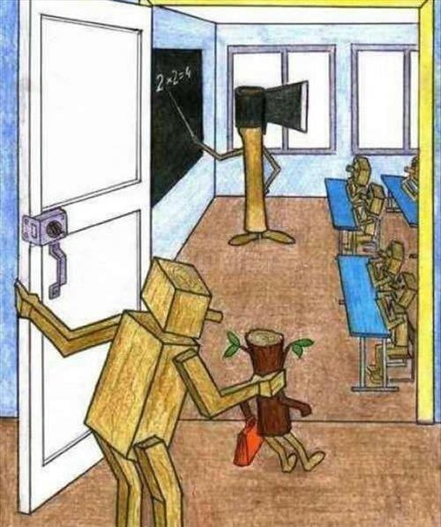
AİLELERİN BEKLENTİLERİ DEĞİŞTİ

Slide 6
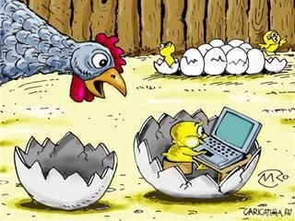
ÇOCUKLAR DA DEĞİŞTİ

Slide 7
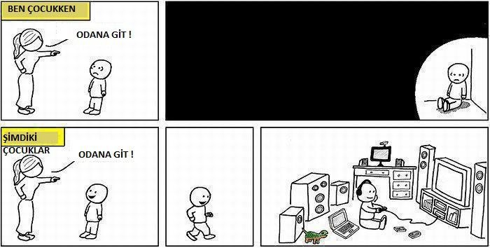

Slide 8
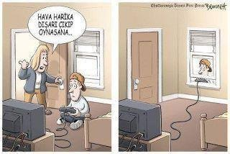
ŞİMDİ DAHA YALNIZLAR

Slide 9

HAYVANLARI GÖRMEDEN,

Slide 10

DOĞAYI SEVMEDEN BÜYÜYORLAR,

Slide 11
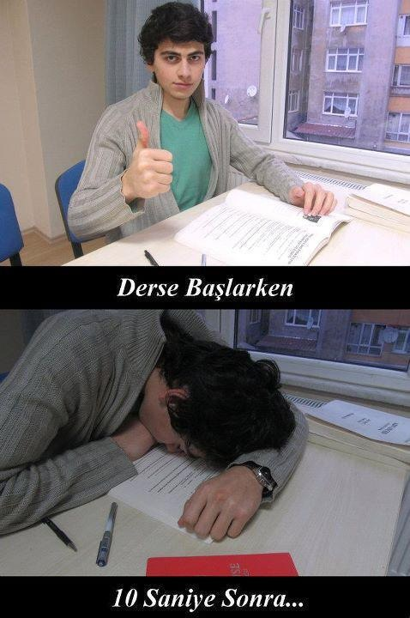
İLGİLERİ FARKLI

Slide 12
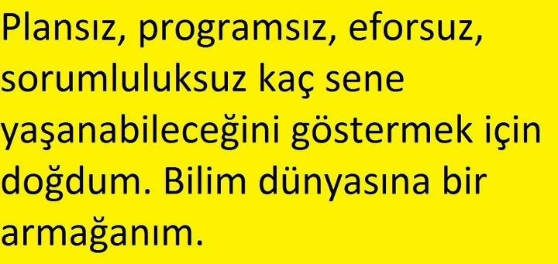
HAYALLERİ FARKLI

Slide 13
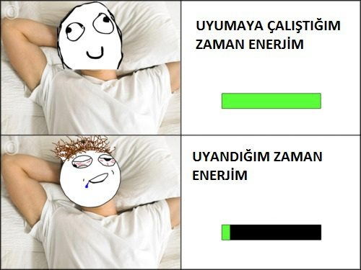
ENERJİLERİ FARKLI

Slide 14
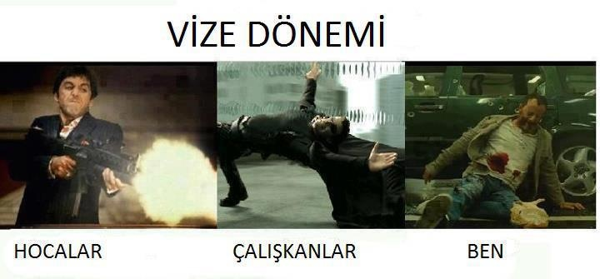
HAYATA BAKIŞLARI FARKLI

Slide 15
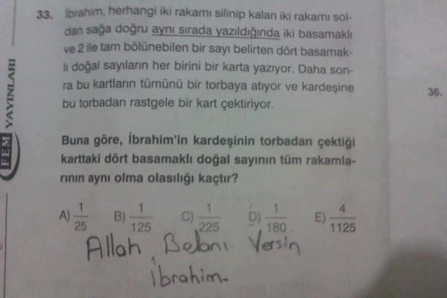
YORUMLARI FARKLI OLUYOR

Slide 16
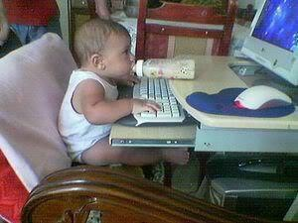

Slide 17
Teknoloji Kullanımı = İlerleme
Teknoloji Bağımlılığı = Gerileme

Slide 18
TELEVİZYON VE BİLGİSAYAR
Televizyon günümüzde teknolojinin çocuklar için sunduğu imkanlardan sadece birini oluşturmaktadır ve televizyon ekranını kapatan parmaklar, bazen hemen bilgisayarın açma-kapama düğmesine uzanır.
Akşam evde neler yapıyorsunuz?
TV izlemeyi sever misiniz?
Internete girer misiniz? Bilgisayar oyunları oynar mısınız?

Slide 19
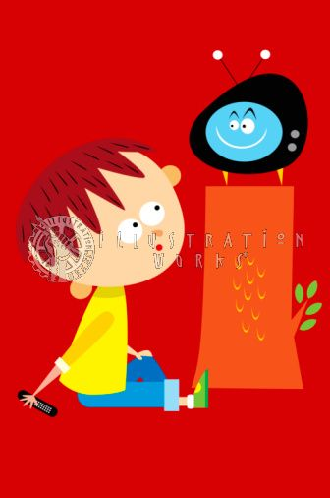
TV ve BİLGİSAYARIN OLUMLU ETKİLERİ
Bilinçli ve Sınırlandırılmış Olarak Kullanıldığında Çocuklarda TV ve Bilgisayar:
Çocukların kelime haznesini zenginleştirir.
Hayal gücünü geliştirir.
Çocukların özellikle problem çözme, yaratıcılık, bilgiyi öğrenme alanlarında çocukların gelişimini olumlu etkiler.
Bilgilendirir: Belgeseller; doğa, hayvanlar, bitkiler, farklı kültürler gibi konularla ilgili çocuğun genel bilgisi artar.

Slide 20
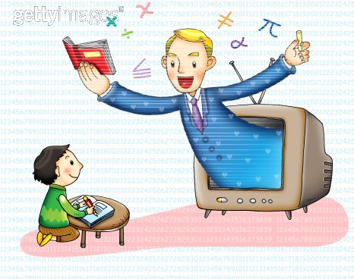
TV ve BİLGİSAYARIN OLUMLU ETKİLERİ
Bazı konulara karşı merak duymasına ve kitaplardan bunu araştırmasına neden olabilir. Bunun sonucunda televizyon çocuğu okumaya teşvik edebilir.
Eğlenceli ve rahatlatıcıdır.
Sosyal ortamlarda konuşulacak ortak konular sağlar dolayısıyla arkadaşlarıyla iletişimi kolaylaştırabilir. Oyunlarında kullanabileceği fikirler verebilir. (WINX CLUB, BEN 10)

Slide 21

TV ve BİLGİSAYARIN
OLUMSUZ ETKİLERİ
Aşırı ve bilinçsiz şekilde izlendiğinde, TV ve bilgisayar çocukların farklı gelişim alanlarını etkilemektedir:
Fiziksel: Motor beceriler, fiziksel özelliklerle ilgilidir. Bireyin bedenindeki temel gelişim ve değişimi kapsar.
Sosyal-Duygusal: Kişisel özellikler ve sosyal becerilerle ilgilidir.
Bilişsel: Düşünme, problem çözme ile ilgili zihinsel süreçleri kapsar. Algılama, bellek, yaratıcılık, hafıza ve dil gelişimini içerir.

Slide 22

Fiziksel
Radyasyon yayması nedeniyle baş ağrısı, göz yanması, halsizlik ve baş dönmesi yaratır.
Daha geç saatte yatma, uykuya geçişte zorlanma, uyurken daha fazla uyanma gibi sorunlara neden olabilir.
TV’nin karşısında yemek yenildiğinde açlık tokluk kontrolünü bozabilir ve ileride dengeli beslenmeyi zorlaştırabilir.

Slide 23

Sosyal – Duygusal
Çok TV seyreden ve bilgisayarda oyun oynayan çocuklarda iletişim sorunu görülebilir. Televizyon seyretmek tek yönlü bir iletişim şekli olduğu için çocuğun yaptıkları ve söylediklerine uygun tepkiler veremez.

Slide 24
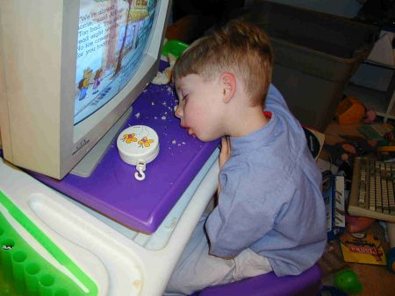
Sosyal – Duygusal
Televizyon izlemenin ve bilgisayar oyunlarının aşırılığı durumunda, çocuğun çevresiyle olan ilişkilerini zayıflatabilir.
Olumsuz beden imajına neden olması: TV’de gösterilen ideal vücut ölçülerine sahip mankenler ve oyuncuların etkisi altında kalarak kendi vücudundan memnun olmama ve kendini olduğu gibi kabul etmeme gibi sorunlar yaşanmasına sebep olabilir.

Slide 25
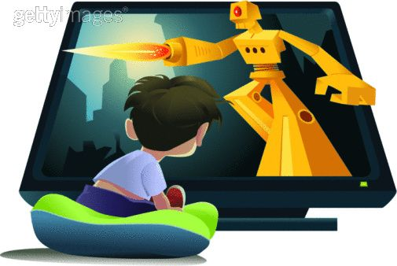
Sosyal – Duygusal
Okul öncesi dönem çocukları yanlış davrandıkları için ceza alması gereken kahramanların, cezalandırıldıklarını görmediklerinde bu tür kahramanların davranışlarını örnek alıp modelleyebilir. Şiddet içerikli görüntüleri taklit edebilir ve bunun sonucunda çevresine karşı saldırgan davranışlarda bulunabilir.

Slide 26
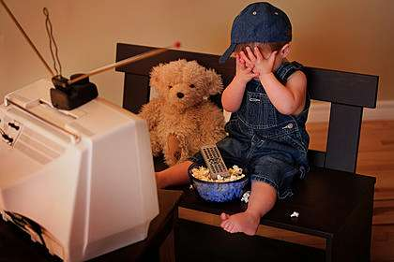
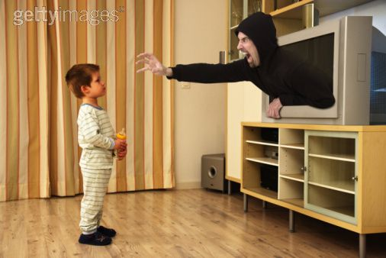
Sosyal – Duygusal
Çocukların karşılaştıkları görüntüler onlarda kaygı, gerilim, korku, şiddete eğilim ve yalnız kalmak istememe gibi duygusal sıkıntılara yol açabilmektedir.

Slide 27
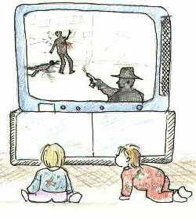
Sosyal – Duygusal
Özellikle aileyle birlikte seyir sırasında ailenin korku ve kaygıları çocuklara yansır. Bu nedenle çocuklar, soyulmak, bıçaklanmak, vurulmak, savaş ve doğal afetler gibi durumlardan korkabilirler.
Aile içerisinde gerginlik yaratabilir.

Slide 28
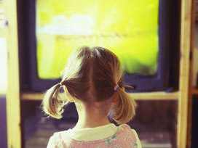
Bilişsel
Televizyon ve bilgisayar karşısında zaman sınırı olmadan bırakılan çocuklarda, konuşma, anlamlı jest ve mimikler, heceleme, ses çıkarma ve cümle kurma gibi gerekli olan fonksiyonların gelişiminde gecikmeler veya yetersizlikler görülebilmektedir.

Slide 29
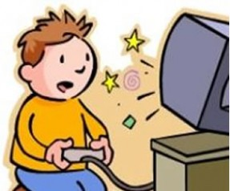
Bilişsel
Bilgisayar kullanımının kontrolsüz ve sınırsız olması ilköğretim döneminde derslere karşı ilgisizlik ve motivasyon eksikliği gibi sorunlara neden olabilir.

Slide 30
Internet
Internetin bilinen iki temel olumsuz etkisi ve riski vardır.
Bağımlılık: Çocukların dış dünyadan kopup zamanla bilgisayarı insanlara tercih etmeleri toplumdan uzaklaşmalarına ve başkaları ile iletişim kurmakta zorlanmalarına sebep olabilmektedir.
Haberleşme: Facebook, twitter, msn vb. zaman açısından sorun yaratmaktadır. Bundan daha önemlisi yabancı kişilerle yapılan görüşmelerin getireceği risklerdir. Bu nedenle çocuklara yabancılarla konuşmamaları,aileye ve eve ilişkin bilgi vermemeleri tembihlenmelidir.

Slide 31
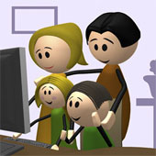
TV ve BİLGİSAYARIN OLUMSUZ
ETKİLERİNİ AZALTMAK İÇİN
ÖNERİLER
Çocuğun yaşına ve düzeyine uygun programlar ve bilgisayar oyunları seçilmelidir.
Anne-baba veya bir başkasıyla beraber TV izlenmeli ve izlenen olaylarla ilgili konuşulmalı ve tartışılmalıdır. Çocuğun sorduğu sorulara cevap vermelidir.
TV seyrederken ışık açık olmalıdır. Gözlerin daha fazla yorulmaması için aydınlık bir ortamda TV izlemek daha uygundur.

Slide 32
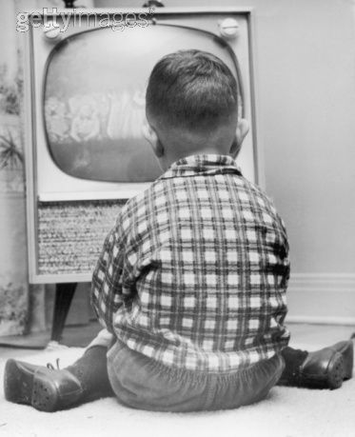
Yemek yerken TV kapalı olmalıdır. Yemek ortamında aile bireylerinin birbiriyle iletişim içinde olması daha sağlıklıdır.
Ortalama TV’den 2 metre mesafe uzaklıktan seyredilmelidir.
Araştırmacılara göre çocuklar televizyon programları içinde en çok haberlerden etkilenmektedir. Bunun nedeni haberin gerçek olduğu ve dış dünyada ‘’ötekiler’’ tarafından yaşandığının çocuk tarafından ayırt edilebilmesidir.

Slide 33
TV ve BİLGİSAYARIN OLUMSUZ
ETKİLERİNİ AZALTMAK İÇİN
ÖNERİLER
Haftalık program listesi yapılabilir: Evdeki bütün bireylerin hangi TV programlarını, hangi günlerde ve hangi saatlerde izlediklerini tespit etmek gerekir.
Çocuğunuzun TV izleme süresini, her gün sadece en sevilen programların izlenmesi ile sınırlandırın. Televizyonu sadece o programlar başladığında açın.
Sadece müzik dinlemek için TV açılmamalıdır, bunun yerine müzik seti kullanılmalıdır.
Çocuğun odasına TV konulmamalıdır.
TV ve bilgisayar ceza veya ödül olarak kullanılmamalıdır. Çünkü bu şekilde TV’nin değerini daha da arttırmış oluruz.

Slide 34
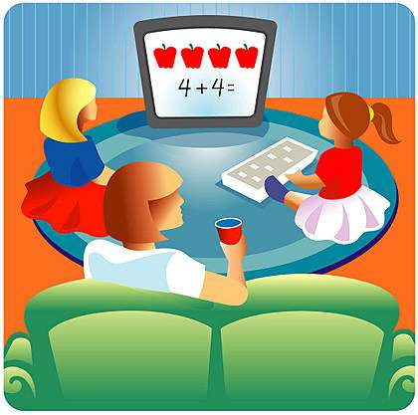
TV ve BİLGİSAYARIN OLUMSUZ
ETKİLERİNİ AZALTMAK İÇİN
ÖNERİLER
Haftada bir veya birkaç gün “TV seyretmeme günleri” belirleyin ve yerine yapılabilecek çok cazip etkinlikler sunun.
TV izlemenin dışında yapılabilecek farklı etkinlikler oluşturun. Örneğin; Beraber alışverişe gitmek, kek pişirmek, kitap okumak, saklambaç, bil bakalım kim?, tabu gibi oyunları oynayın.
Kendi TV izleme sürenizi ve bilgisayar başında geçirdiğiniz süreyi sınırlayarak çocuğunuza model oluşturun.

Slide 35
TV ve BİLGİSAYARIN OLUMSUZ
ETKİLERİNİ AZALTMAK İÇİN
ÖNERİLER
Çocuğunuzun internette kalma süresine, bilgisayar kullanma süresine ve televizyon izleme süresine mutlaka kısıtlama getirin.
Okul öncesi çağındaki bir çocuğun günde en fazla 20-30 dakika televizyon seyretmesine izin verin.
İlköğretim çağındaki çocuğun televizyon karşısında geçirdiği süre günde en fazla 1-2 saati aşmamasına özen gösterin.
Çocuğunuzun bilgisayar oyunlarını belli bir süreye ayarlanmış bir mutfak saati kullanarak oyun süresini kısıtlayın. ‘Saat çaldığı anda oyun da bitecek’ konusunda anlaşın.

Slide 36
TV ve BİLGİSAYARIN OLUMSUZ
ETKİLERİNİ AZALTMAK İÇİN
ÖNERİLER
İzlediğiniz haberlere ilişkin yorum ve düşüncelerinizi, korku ve kaygılarınızı çocuğunuzun yanında yüksek sesle dile getirmekten kaçınmaya çalışın. Aynı haberleri tekrar tekrar başka kanallarda arayarak izlemeyin.
Çocuğunuzla ve okul öğretmenleriyle birlikte çocuğunuzun yaşına uygun ve güvenli olan internet sitelerinin adreslerini belirleyin ve bu siteleri bilgisayarınızın 'sık kullanılanlar' bölümüne kaydedin. Böylece bu sitelere giriş işlemi daha kolay olacaktır.
Gerekli güvenlik ve filtreleme programlarını edinin.
Çocuğunuzu TV ve bilgisayar dışında etkinlikler seçtiği ve genel olarak oyun ve TV izleme sürelerini sınırladığı için övün.

Slide 37

TV ve bilgisayarı yasaklamak bir çözüm değildir; çünkü hayatımızın en önemli kitle iletişim araçlarındandır. Yani hiç yokmuş gibi davranmak doğru değildir.
Kontrollü ve sınırlı kullanım önemli!

Slide 38
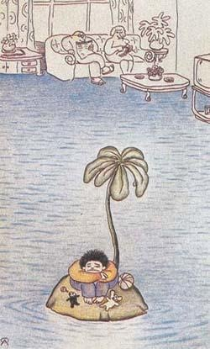

Slide 39
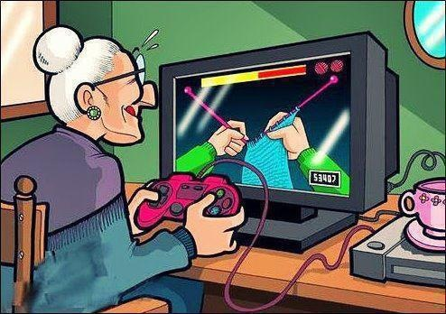
TEKNOLOJİ DİLİNİ ÖĞRENİN

Slide 40
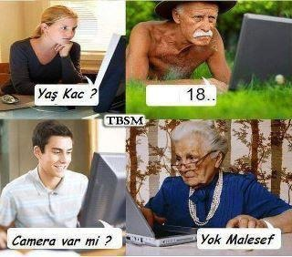
NEREDE OLDUĞUNU(ZU) BİLİN

Slide 41

GÜVENLİ TEKNOLOJİ KULLANIMINI ÖĞRETİN

Slide 42
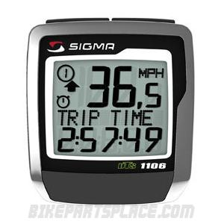
ZAMAN SINIRLAMASI ŞART

Slide 43
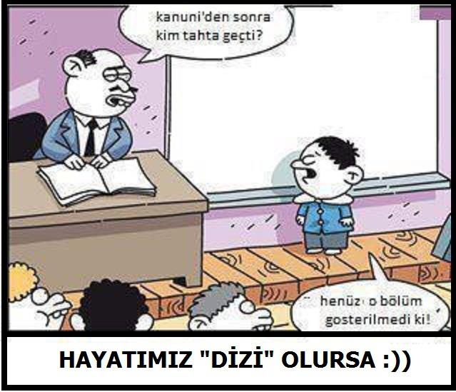

Slide 44
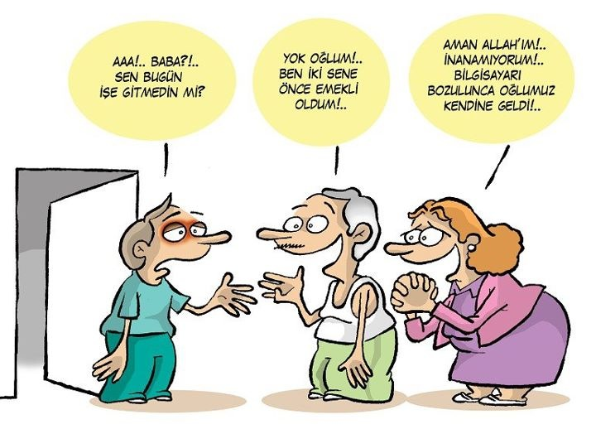

Slide 45
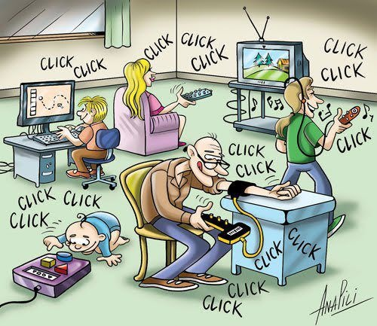
ARADA TOPLUCA ARA VERİN

Slide 46
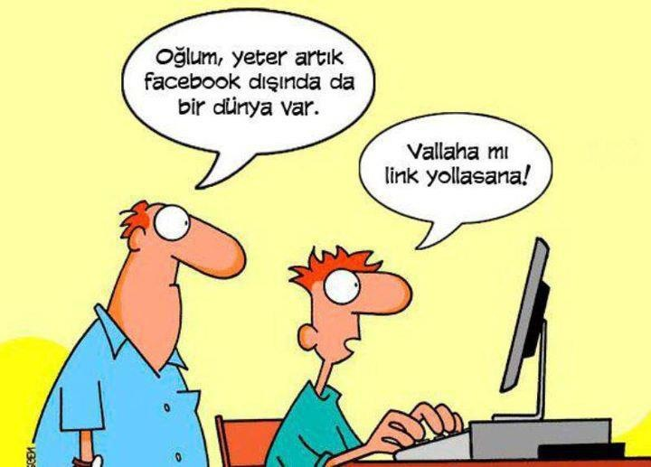
ALTERNATİF OLUŞTURUN

Slide 47
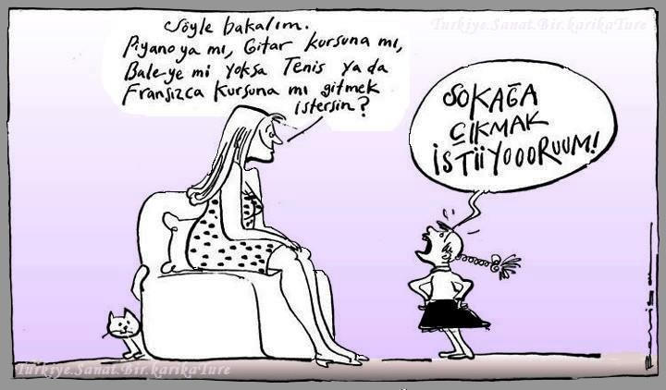
HEP OTURMAK OLMAZ

Slide 48

DAHA DETAYLI BİLGİ İÇİN

Slide 49
Katıldığınız için teşekkürler ☺

